Slide 1
策劃新學年(IYP)
教育局
系統及資訊管理組

Slide 2
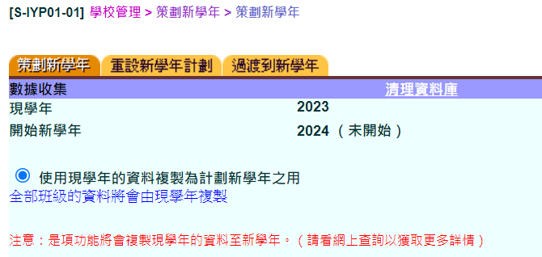
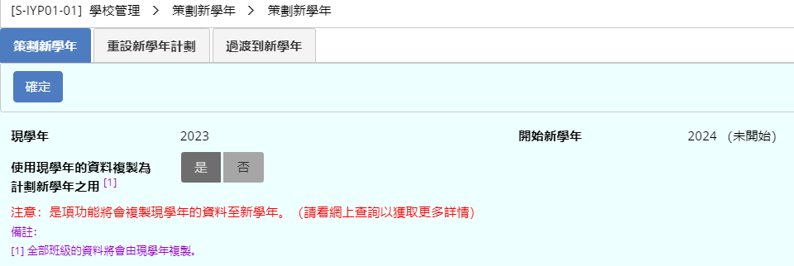
移除數據收集 - 清理資料庫
- 因資料選取工具(DQT)已不再使用，相關選項亦被移除

Slide 3
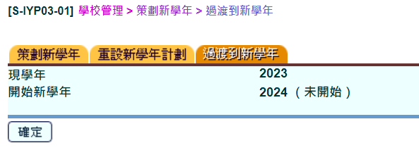
優化用戶介面 – 錯誤訊息提示
優化後
- 按確定前已有錯誤訊息提示

Slide 4
策劃新學年
~謝謝~

